Slide 1
Diagnostika a pohybový systém v ontogenezi
Mgr. Pavlína Bazalová
Mgr. Vít Horák
Podzim 2024

Slide 2
Organizační informace
Vyučující:
  Mgr. Pavlína Bazalová - přednášky
  Mgr. Vít Horák – semináře
Podmínky ukončení předmětu:
  Semináře
    povinná docházka (max. 1 absence) – omluva vyučujícímu emailem
    Krátký výstup v semináři na zvolené téma
  Závěrečné hodnocení:
    Ústní zkouška (otázky) + praktická zkouška (test + vývojová pozice)
    Hodnocení A-F

Slide 3
Úvod – náplň přednášek
Ontogeneze x fylogeneze
Prenatální vývoj a počátky pohybu
Postnatální období – periodizace
Specifika pohybového systému a motoriky v jednotlivých obdobích
  Novorozenec – kojenec – batole – předškolní věk – mladší školní věk – starší školní věk – prepuberta – pubescence – adolescence – mladší dospělost – střední dospělost – starší dospělost – rané stáří – pokročilé stáří – krajní stáří
Specifika diagnostiky pohybového systému v jednotlivých obdobích
  Novorozenec – kojenec – batole – předškolní věk – mladší školní věk – starší školní věk – prepuberta – pubescence – adolescence – mladší dospělost – střední dospělost – starší dospělost – rané stáří – pokročilé stáří – krajní stáří

Slide 4
Ontogeneze
X
Fylogeneze

Slide 5
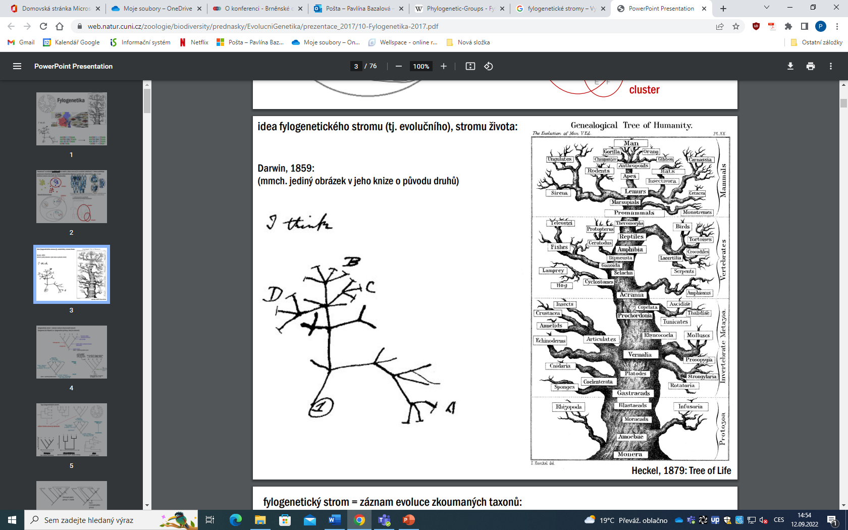
Fylogeneze
z řec. fylé = kmen a genesis = zrození, původ
vývoj druhů organismů
nelze přímo pozorovat → rekonstrukce procesu → evoluční teorie
(evoluční biologie)
Věda → fylogenetika
Fylogenetické stromy = grafické znázornění vztahů

Slide 6
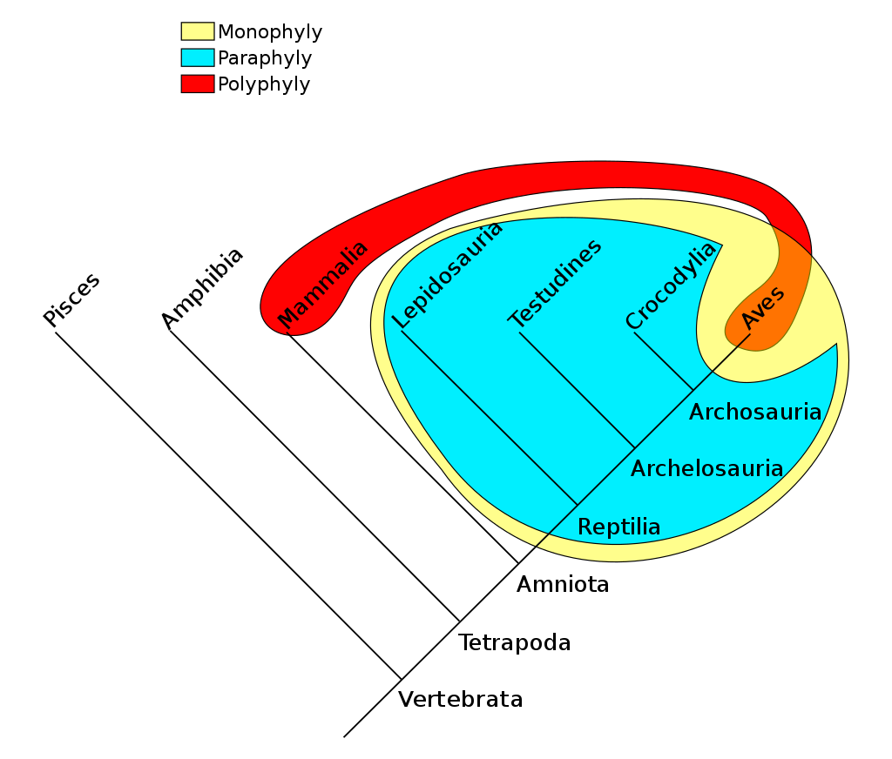
Monofyletický taxon - obsahuje společného předka a všechny jeho potomky.
Parafyletický taxon obsahuje svého nejnovějšího společného předka, ale neobsahuje všechny potomky tohoto předka.
Polyfyletický taxon neobsahuje nejnovějšího společného předka všech svých členů.
žlutě skupina - plazi a ptáci
v azurové barvě - plazi
červeně skupina „všech teplokrevných zvířat“
Zdroj: https://cs.wikipedia.org/wiki/Fylogeneze#/media/Soubor:Phylogenetic-Groups.svg

Slide 7
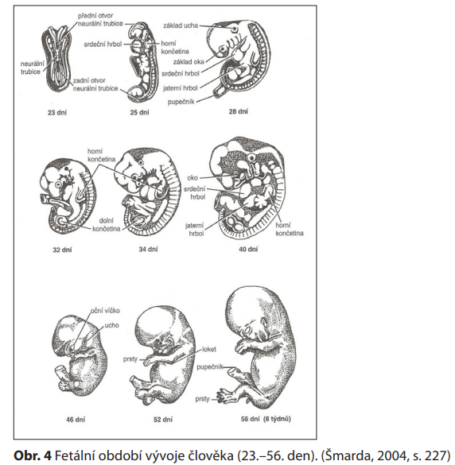
Ontogeneze
z řec. ών, ón = jsoucí a γένεσις, genesis = zrození, původ
znamená původ a vývoj jedince (organismu)
Ontogeneze obvykle začíná oplodněním vajíčka a vede k dospělé formě, končí smrtí.
Morfogeneze a buněčná diferenciace jsou základní procesy ontogenetického vývoje organismu.
Ontogeneze je geneticky podmíněná.

Slide 8
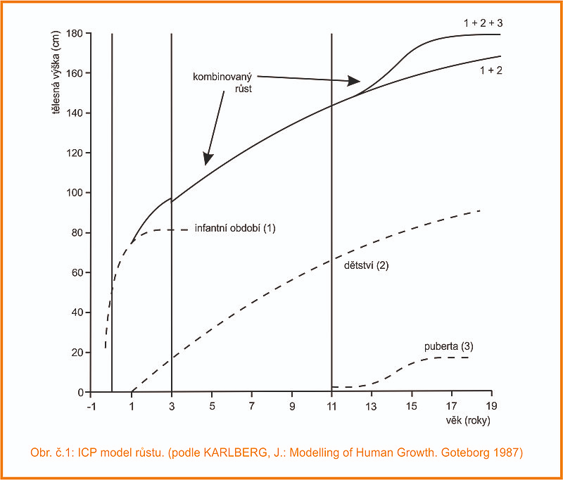
Ontogeneze
Proces kvalitativního i kvantitativního vývoje organizmu v čase, který zahrnuje jak změny biologické, tak změny psychické
Proces kvalitativních změn – obvykle označován jako vývoj
Proces kvantitativních změn – obvykle označován jako růst

Slide 9
Ontogeneze člověka
prenatální období (od oplodnění do porodu)
  Germinační období – od oplození do konce 2. týdne
  embryo (zárodek) 3. týden – 8. týden
  fetus (plod) 9. týden – porod
postnatální období
  novorozenecké období 1. den – 28 dní
  kojenecké období 28 dní – 1 rok
  batolecí období 1–3 roky
  předškolní věk 3 – 6 (7) let
  školní věk 6 (7) – 15 let
  dospívání – adolescence 15–18 (20) let
  dospělost 20-60 let
  stáří 60 let a více
Mladší školní věk 6-11 let
Starší školní věk 11 (12) – 15 let / prepuberta – puberta
Mladší dospělost 20–30 let
Střední dospělost 30–45 let
Starší dospělost 45–60 let
Rané stáří 60–75 let
Pokročilé stáří 75–90 let
Krajní stáří (kmetský věk) nad 90 let

Slide 10
Prenatální období
Nitroděložní vývoj v ideální případě trvá 10 lunárních měsíců = 280 dní = 40 týdnů
Za fyziologickou délku těhotenství se považuje 37-42 týdnů
ČR - hranice životaschopnosti na porodní hmotnost 500 g nebo ukončený 24. týden těhotenství.
"Anatomická hranice daná vývojem orgánů důležitých pro přežití, především plic, se dnes pohybuje kolem 22. týdne těhotenství.“ prof. MUDr. Richard Plavka, CSc.

Slide 11
Věk - terminologie
Fertilizační = koncepční věk (266 dní)
  Je stanoven koncepcí
Menstruační věk = gestační věk (280 dní)
  Od prvního dne poslední menstruace matky
Chronologický věk
  Je počítán od narození dítěte
Postmenstruační věk / postkoncepční věk
  Menstruační věk + chronologický věk
  Koncepční věk + chronologický věk
Korigovaný věk
  Chronologický věk – počet týdnů, o které se dítě narodilo dříve

Slide 12
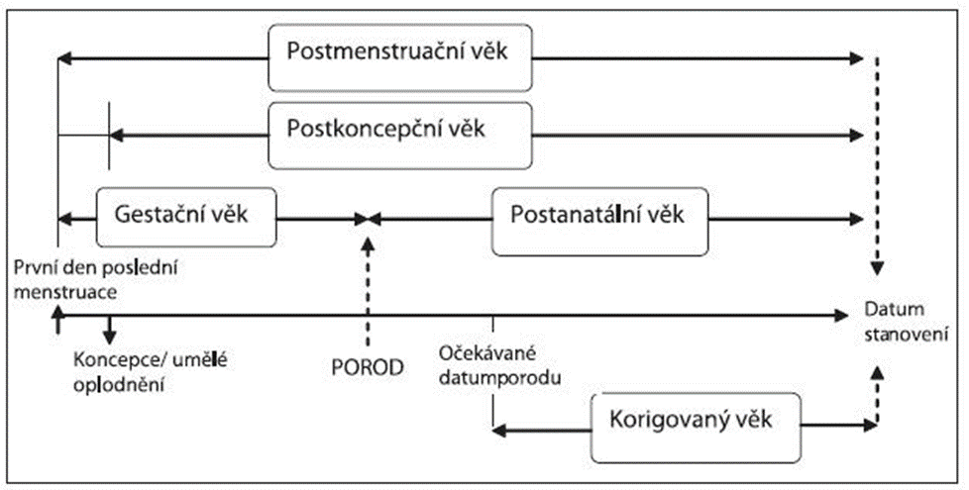
https://www.prolekare.cz/casopisy/ceska-slovenska-oftalmologie/2011-2/soucasny-pohled-na-retinopatii-nedonosenych-35145

Slide 13
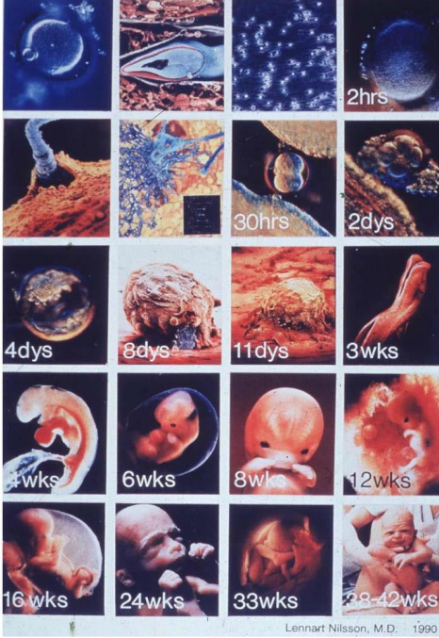
Prenatální období – dělení
Období germinační
  Od oplození do konce 2. týdne vývoje
  Oplození = vajíčko + spermie (gamety) → zygota → rýhování → morula → blastocysta (proces embryogeneze)
  Nidace = zahnízdění do děložní sliznice
Období embryonální (zárodečné)
  Od 3. týdne do 8. týdne
Období fetální (plodové)
  Od 9. týdne do porodu

Slide 14
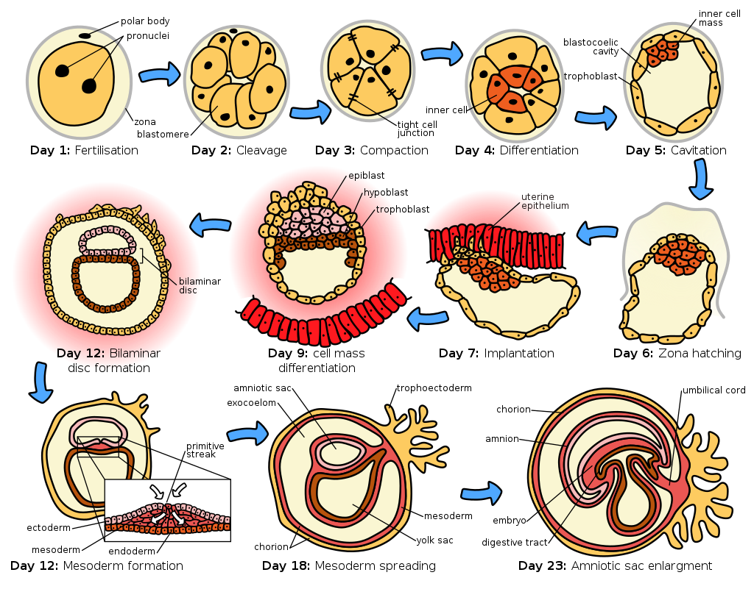
https://cs.wikipedia.org/wiki/Embryon%C3%A1ln%C3%AD_v%C3%BDvoj_%C4%8Dlov%C4%9Bka#/media/Soubor:HumanEmbryogenesis.svg

Slide 15
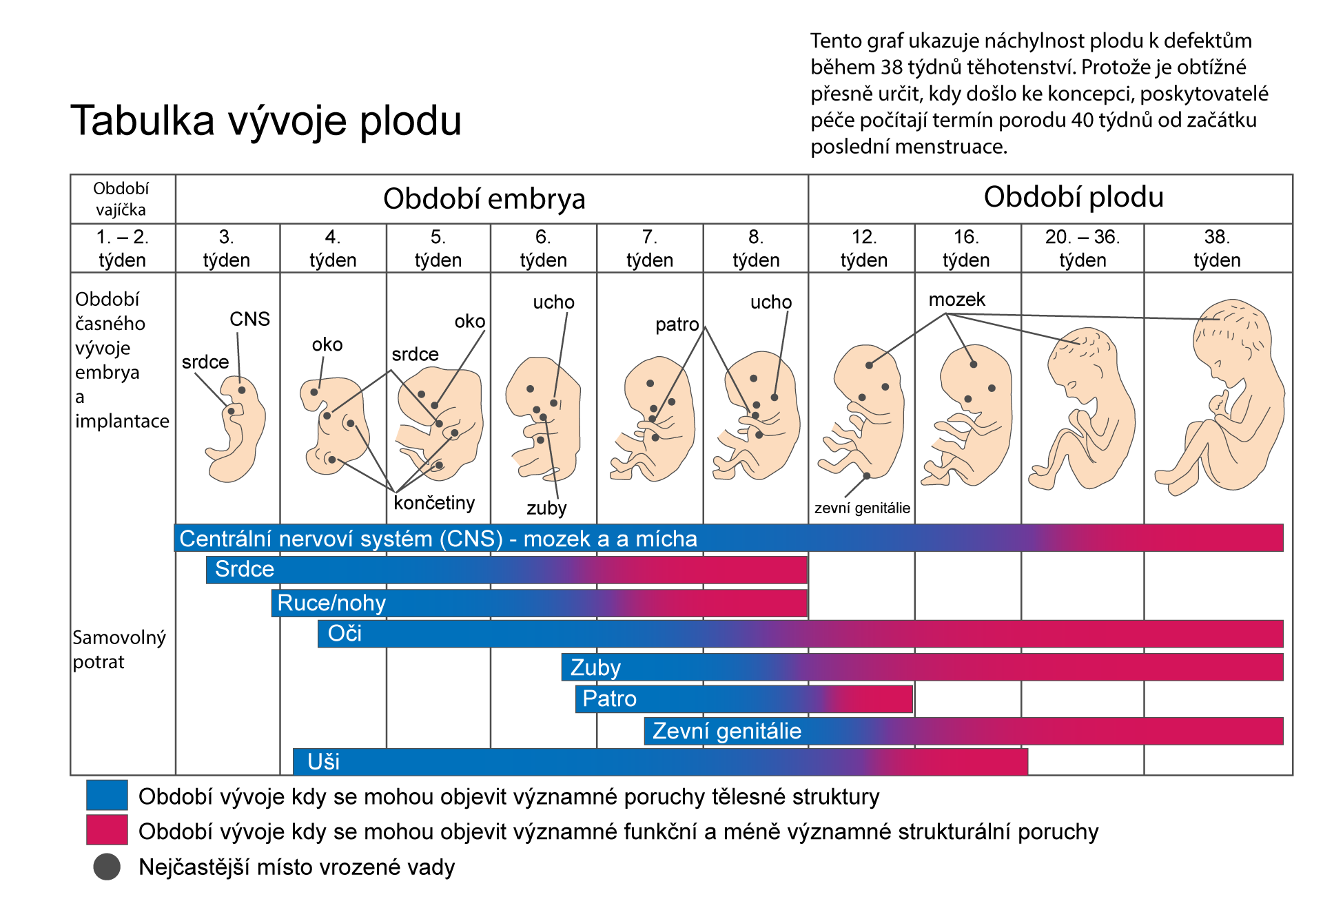
https://is.muni.cz/do/rect/el/estud/lf/ps20/porodni_asistence/web/pages/02_04_vyvoj_trimestry.html

Slide 16
Počátky pohybu – 1. trimestr
Embryonální období
5. – 6. týden - tlukot srdce
(6.) 7. Týden – první motorika embrya
8. – 10. týden -> první general movements a tzv. Startles (úleková reakce)
9. – 10. týden – izolované pohyb končetin
10. týden - škytavka (→ diferenciace pneumocytů)
11. Týden - pohyby hlavy, včetně rotace – kontakt ruka obličej, otvírání pusinky, cucání prstu
11. – 12. týden – dechové pohyby
Fetální období

Slide 17
Počátky pohybu – 2. trimestr
12. týden - protahování a zívání + sání a polykání (děti oblizují dělohu a polykají plodovou vodu - 1 l denně)
16. týden – mrkání
18. týden – pohyby účelové a ne jen reflexní
20. týden - pohyb očí, úsměv
  pohyby očí - nejdříve pomalu, pak zrychluje
  pohyby jsou nezávislé na bdění a spánku dítěte
21. týden – víceméně pravidelnost v pohybové režimu
Pohyby plodu jsou u prvorodiček cítit nejdříve kolem 20. týdne.

Slide 18
Počátky pohybu – 3. trimestr
30. týden – dítě je schopno chvíli spát
Od 32.týdne se střídají jednotlivé spánkové rytmy (prospí 90-95 % dne).
V tomto období se plod otáčí hlavičkou dolů a využívá k tomu poměrně složitý “cyklický” pohyb nohou.
Dítě reaguje na dotek, zvuk a pachy.

Slide 19
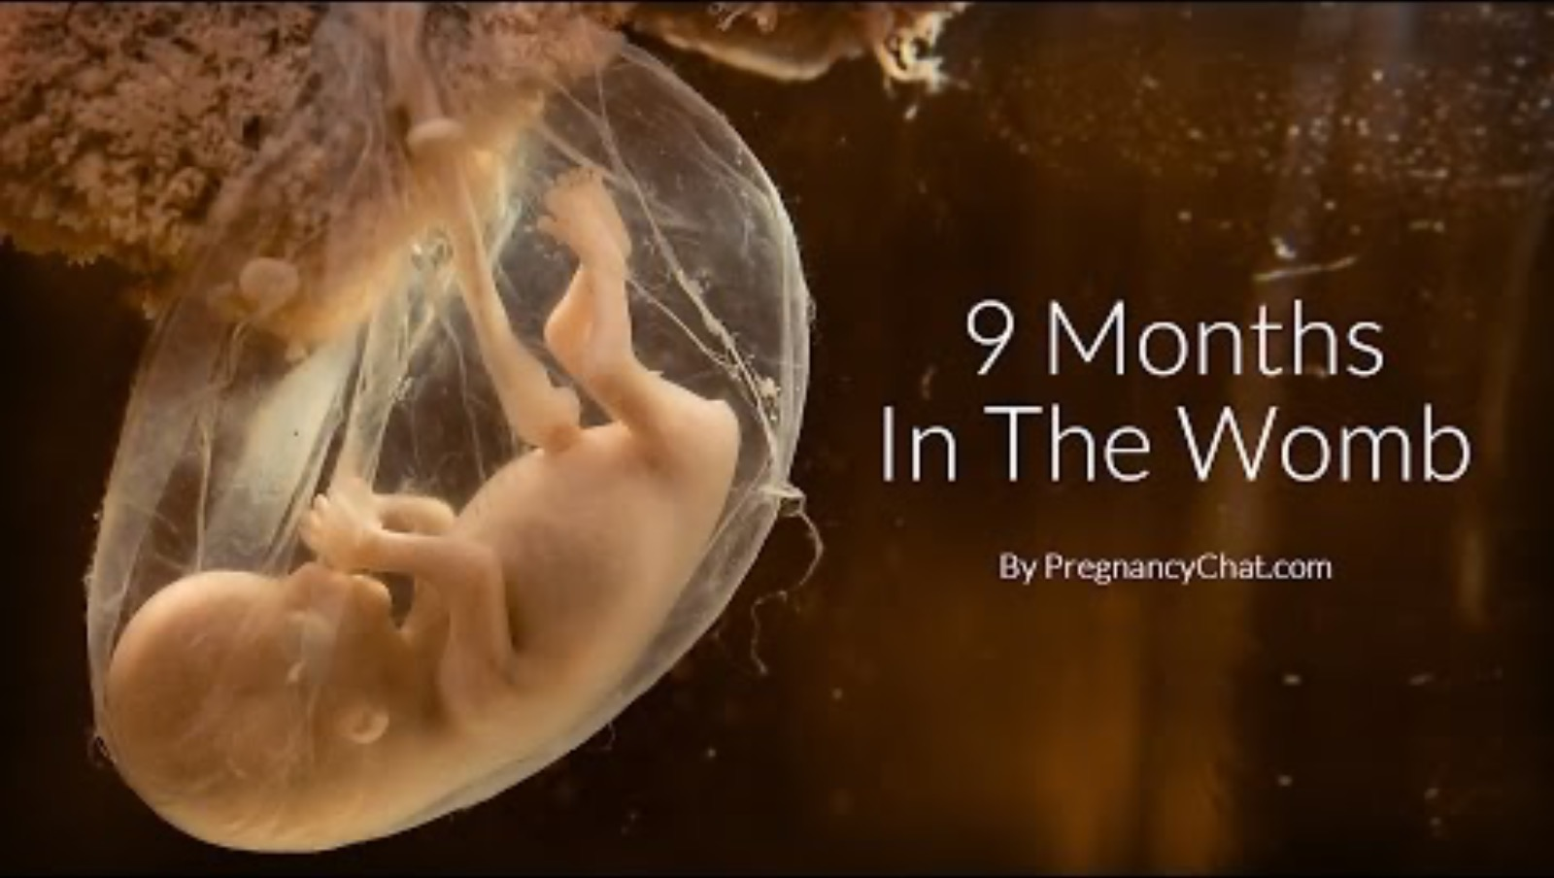
Počátky pohybu – video
Pohyby v děloze zachycené v průběhu těhotenství na ultrazvuku
Odkaz: https://www.youtube.com/watch?v=WH9ZJu4wRUE

Slide 20
Shrnutí
Ontogeneze x fylogeneze
Ontogeneze – periodizace
Věk – terminologie
Prenatální období
  Periodizace (embryo x fetus)
  Počátky pohybu
    První pohyb
    Spontánní hybnost
    Pohyby končetin
    Dechové pohyby + škytavka
    Účelová hybnost

Slide 21
Děkuji za pozornost!

Slide 22
Zdroje
https://is.muni.cz/do/rect/el/estud/lf/ps20/porodni_asistence/web/pages/02_04_vyvoj_trimestry.html
Přednášky z vývojové neurologie – Mgr. David Janoušek, PhD.
DYLEVSKÝ, Ivan. Anatomie dítěte: nipioanatomie. Praha: České vysoké učení technické v Praze, 2014. ISBN 978-80-01-05094-1

